Slide 1
ĐỒ HỌA MÁY TÍNH
Biên soạn: ThS. Nguyễn Thị Anh Thư

Slide 2
Bài 2: Các thư viện hỗ trợ Đồ họa máy tính
Giới thiệu
Các thư viện thông dụng
Open GL
SDL
Bài tập

Slide 3
1. Giới thiệu
Môi trường lập trình
Trình tự xây dựng
Chương trình đồ họa

Slide 4
1. Giới thiệu
Môi trường lập trình
Phần cứng:
Màn hình
Card đồ họa
Phần mềm:
Hệ điều hành (Window)
Ngôn ngữ lập trình (MS Visual C++)
Thư viện đồ họa (SDL, OPENGL)

Slide 5
1. Giới thiệu
Trình tự xây dựng chương trình đồ họa
Thiết lập chế độ hiển thị (văn bản, đồ họa)
Thiết lập hệ trục tọa độ
Sử dụng các hàm
(môi trường lập trình, thư viện, tự xây dựng)
Tạo dựng hình ảnh

Slide 6
Bài 2: Các thư viện hỗ trợ Đồ họa máy tính
Giới thiệu
Các thư viện thông dụng
Open GL
SDL
Bài tập

Slide 7
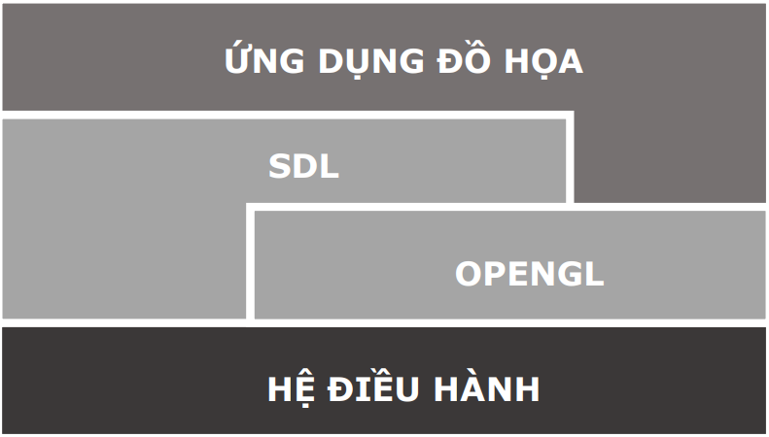
2. Các thư viện thông dụng

Slide 8
Bài 2: Các thư viện hỗ trợ Đồ họa máy tính
Giới thiệu
Các thư viện thông dụng
Open GL
SDL
Bài tập

Slide 9
3. Open GL
Open Graphics Library
Thư viện lập trình đa nền tảng.
Không phụ thuộc vào phần cứng và hệ điều hành.
Đa ngôn ngữ cung cấp các giao diện lập trình (API) về dựng hình ảnh vector 2D và 3D.
API giao tiếp với phần cứng xử lý đồ họa → dựng hình ảnh.

Slide 10
3. Open GL
GLEW
Kiểm tra và xác định tính năng mở rộng của OpenGL.
OpenGL Mathematics (GLM)
Thư viện toán học dùng để dựng hình và xử lý ảnh, …

Slide 11
Bài 2: Các thư viện hỗ trợ Đồ họa máy tính
Giới thiệu
Các thư viện thông dụng
Open GL
SDL
Bài tập

Slide 12
4. SDL
Simple DirectMedia Layer
Thư viện lập trình đa nền tảng.
Cung cấp phương thức giao tiếp giữa phần mềm và phần cứng.
Tạo môi trường sử dụng thư viện OpenGL hoặc DirectX.

Slide 13
Bài 2: Các thư viện hỗ trợ Đồ họa máy tính
Giới thiệu
Các thư viện thông dụng
Open GL
SDL
Bài tập

Slide 14
5. Bài tập
Chuẩn bị môi trường lập trình OpenGL
Thiết lập các thông số cho trình biên dịch, cài đặt các thư viện hỗ trợ lập trình SDL2 và GLEW phục vụ cho việc xây dựng các ứng dụng OpenGL trên trình biên dịch như Visual Studio 2015 trên nền Windows.
Thư viện SDL2: https://www.libsdl.org/
Thư viện GLEW: http://glew.sourceforge.net/

Slide 15

Questions?

